Slide 1

Prayer Meeting for Persecuted Church Worldwide
박해받는 교회를 위한 화요기도모임
2025년 4월 1일(화) pm7:30-9:00/Zoom
회의 ID 4286956103

Slide 2
순서
찬양 5’
OPENDOORS CORE VALUE(5’)
오늘의 말씀 15’
전세계 박해 받는 교회를 위한 기도(30’)

Slide 3
벧전3:8
8 마지막으로 말하노니 너희가 다 마음을 같이하여 동정하며, 형제를 사랑하여 불쌍히 여기며 겸손하며…복을 빌라.
8 Finally, all of you, live in harmony with one another; be sympathetic, love as brothers, be compassionate and humble.

Slide 4

OPEN DOORS CORE VALUE/핵심가치
1. 우리는 그리스도의 몸의 지체이다.
We are part of the Body of Christ.
2. 우리는 박해 받는 교회를 섬긴다.
We are Persecuted Church driven.
3. 우리는 성경의 사람이다.
We are people of the Bible.
4. 우리는 기도의 사람이다.
We are people of prayer.
5. 우리는 믿음으로 살며 사역한다.
We live and work by faith.
6. 우리는 예수 그리스도와 그의 지상명령에 헌신한다.
We are devoted to Jesus Christ and His commission.
7. 우리는 오직 하나님의 영광을 위해 사역한다.
We are motivated solely for the glory of God.

Slide 5


박해 받는 교회를 위한 기도(30’)
Prayer for Persecuted Church

Slide 6

Arise Africa Campaign
아프리카여 일어나라 폭력적 박해에 맞서서
Notes:
본 캠페인은 사하라 이남 아프리카의 폭력적인 기독교 박해 속에서 고통받고 있는 그리스도 안의 형제, 자매들을 기억하고 함께 연합하며 폭력적인 박해에 함께 맞서기 위한 사역입니다.
저희가 함께하지 않으면 이 곳의 교회들은 미래를 잃어버릴 수도 있습니다. 오픈도어는 2026년까지 이 캠페인을 진행하며 전세계 교회들이 이 폭력적인 박해에 맞서 함께 일어서기를 기대합니다. 깨어 간절히 기도해주시고 지원해주시고, 현재 아프리카에서 일어나고 있는 일들에 대해서 함께 나눠주세요.
오픈도어는 극단주의 이데올로기와 만연해 있는 폭력에 맞서기 위해 캠페인활동을 하며 변화를 만들어 낼 것입니다. 그리고 향후 4년 동안 사하라 사막 이남 아프리카의 400만 명의 기독교인들을 접촉하고 이들에게 영적, 물질적, 그리고 정신적 지원을 제공할 계획입니다.
하나님께서 돕고 계십니다. 여러분도 아프리카의 폭력적인 기독교 박해에 함께 맞서 기도해 주세요.

Slide 7

#20250401 No Road Home | 집으로 돌아갈 길이 없다.
난민 발생의 원인: 기독교인을 표적으로 한 폭력과 기독교 공동체에 대한 보호 실패로 인해 대규모 국내 난민이 발생했습니다.폭력은 기독교인과 비기독교인 모두에게 영향을 미쳤지만, 기록된 증언에 따르면 보코하람, 서아프리카 이슬람국가(ISWAP), 풀라니 무장단체는 의도적으로 기독교인이나 기독교 공동체, 생업, 신앙 지도자 및 예배 장소를 표적으로 삼았다고 합니다.나이지리아 국가 보안 요원들은 기독교인에 대한 폭력적인 공격에 효과적으로 적시에 대응하지 못하는 경우가 많았습니다. 이러한 실패는 기독교인들 사이에서 보안군에 대한 불신을 낳았습니다. 또한 폭력 가해자에 대한 국가의 처벌 부재는 폭력과 더 많은 난민이 발생할 수 있고 실제로 발생하는 환경을 조장했습니다.
난민 경험: 부족하고 제대로 분배되지 않은 자원, 종교에 따른 차별, 구체적 난민 경험에 대한 부족한 이해는 기독교인 난민의 취약성을 증가시켰습니다. 유엔, 국내 및 국제 활동가들이 나이지리아 북동부에 집중되어 있어 북중부 지역의 이재민들은 거의 무시되어 왔습니다. 수요는 현재 국제 사회의 자금 지원 약속을 훨씬 능가합니다. 보르노 주에서는 종교적 정체성이 기독교인 난민이 피난 중 지원을 받을 수 있는지 여부를 결정하는 요인이었습니다.
귀환의 위험: 신앙은 고향으로 돌아가려는 난민 기독교인들의 위험성을 가중시킵니다.특히 보르노주의 기독교인들은 무슬림들이 보코하람이나 ISWAP의 추가 표적이 되지 않았기 때문에 집으로 돌아가는 것이 상대적으로 더 안전하다고 보고했습니다. 보르노주의 기독교인들은 또한 주 관리들이 강제적으로 귀환을 강요하고 적절한 준비, 물자, 보안 보호 없이 스스로를 지키도록 내버려 두었다고 말했습니다.무슬림과 기독교인 모두 집으로 돌아갈 때를 포함하여 납치의 위협에 직면했습니다. 그러나 무장 세력은 기독교인을 표적으로 삼아 무슬림보다 기독교인에게 더 높은 몸값을 요구했으며, 기독교 신앙 지도자에게 가장 높은 몸값을 요구했습니다.
주여! 아프리카 기독교 난민들을 불쌍히 여겨 주옵소서! 이슬람 무장단체들로 부터 보호하여 주시고, 안전하게 지켜 주옵소서! 각국 정부의 치안이 안정적으로 관리되게 하셔서, 가해자들에 대한 적절한 처벌과 규제가 이루어지고, 이 땅에 평화를 회복시켜 주시고, 안전하게 집으로 돌아갈 수 있는 길을 열어 주옵소서! 무엇보다 신앙이 흔들리지 않고, 시험과 환란 가운데 도우시는 하나님의 손길을 경험하여 믿음의 증인으로 온전히 세워 주옵소서!

Slide 8
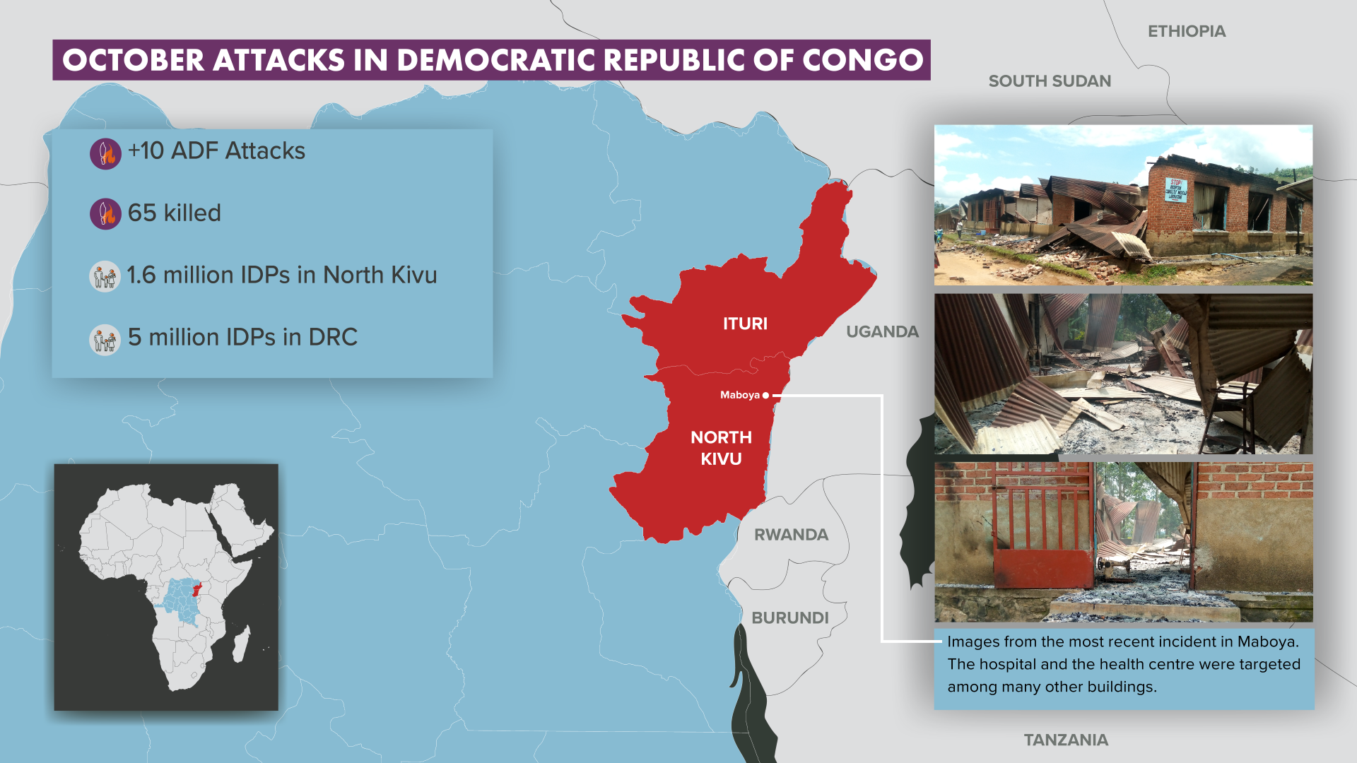
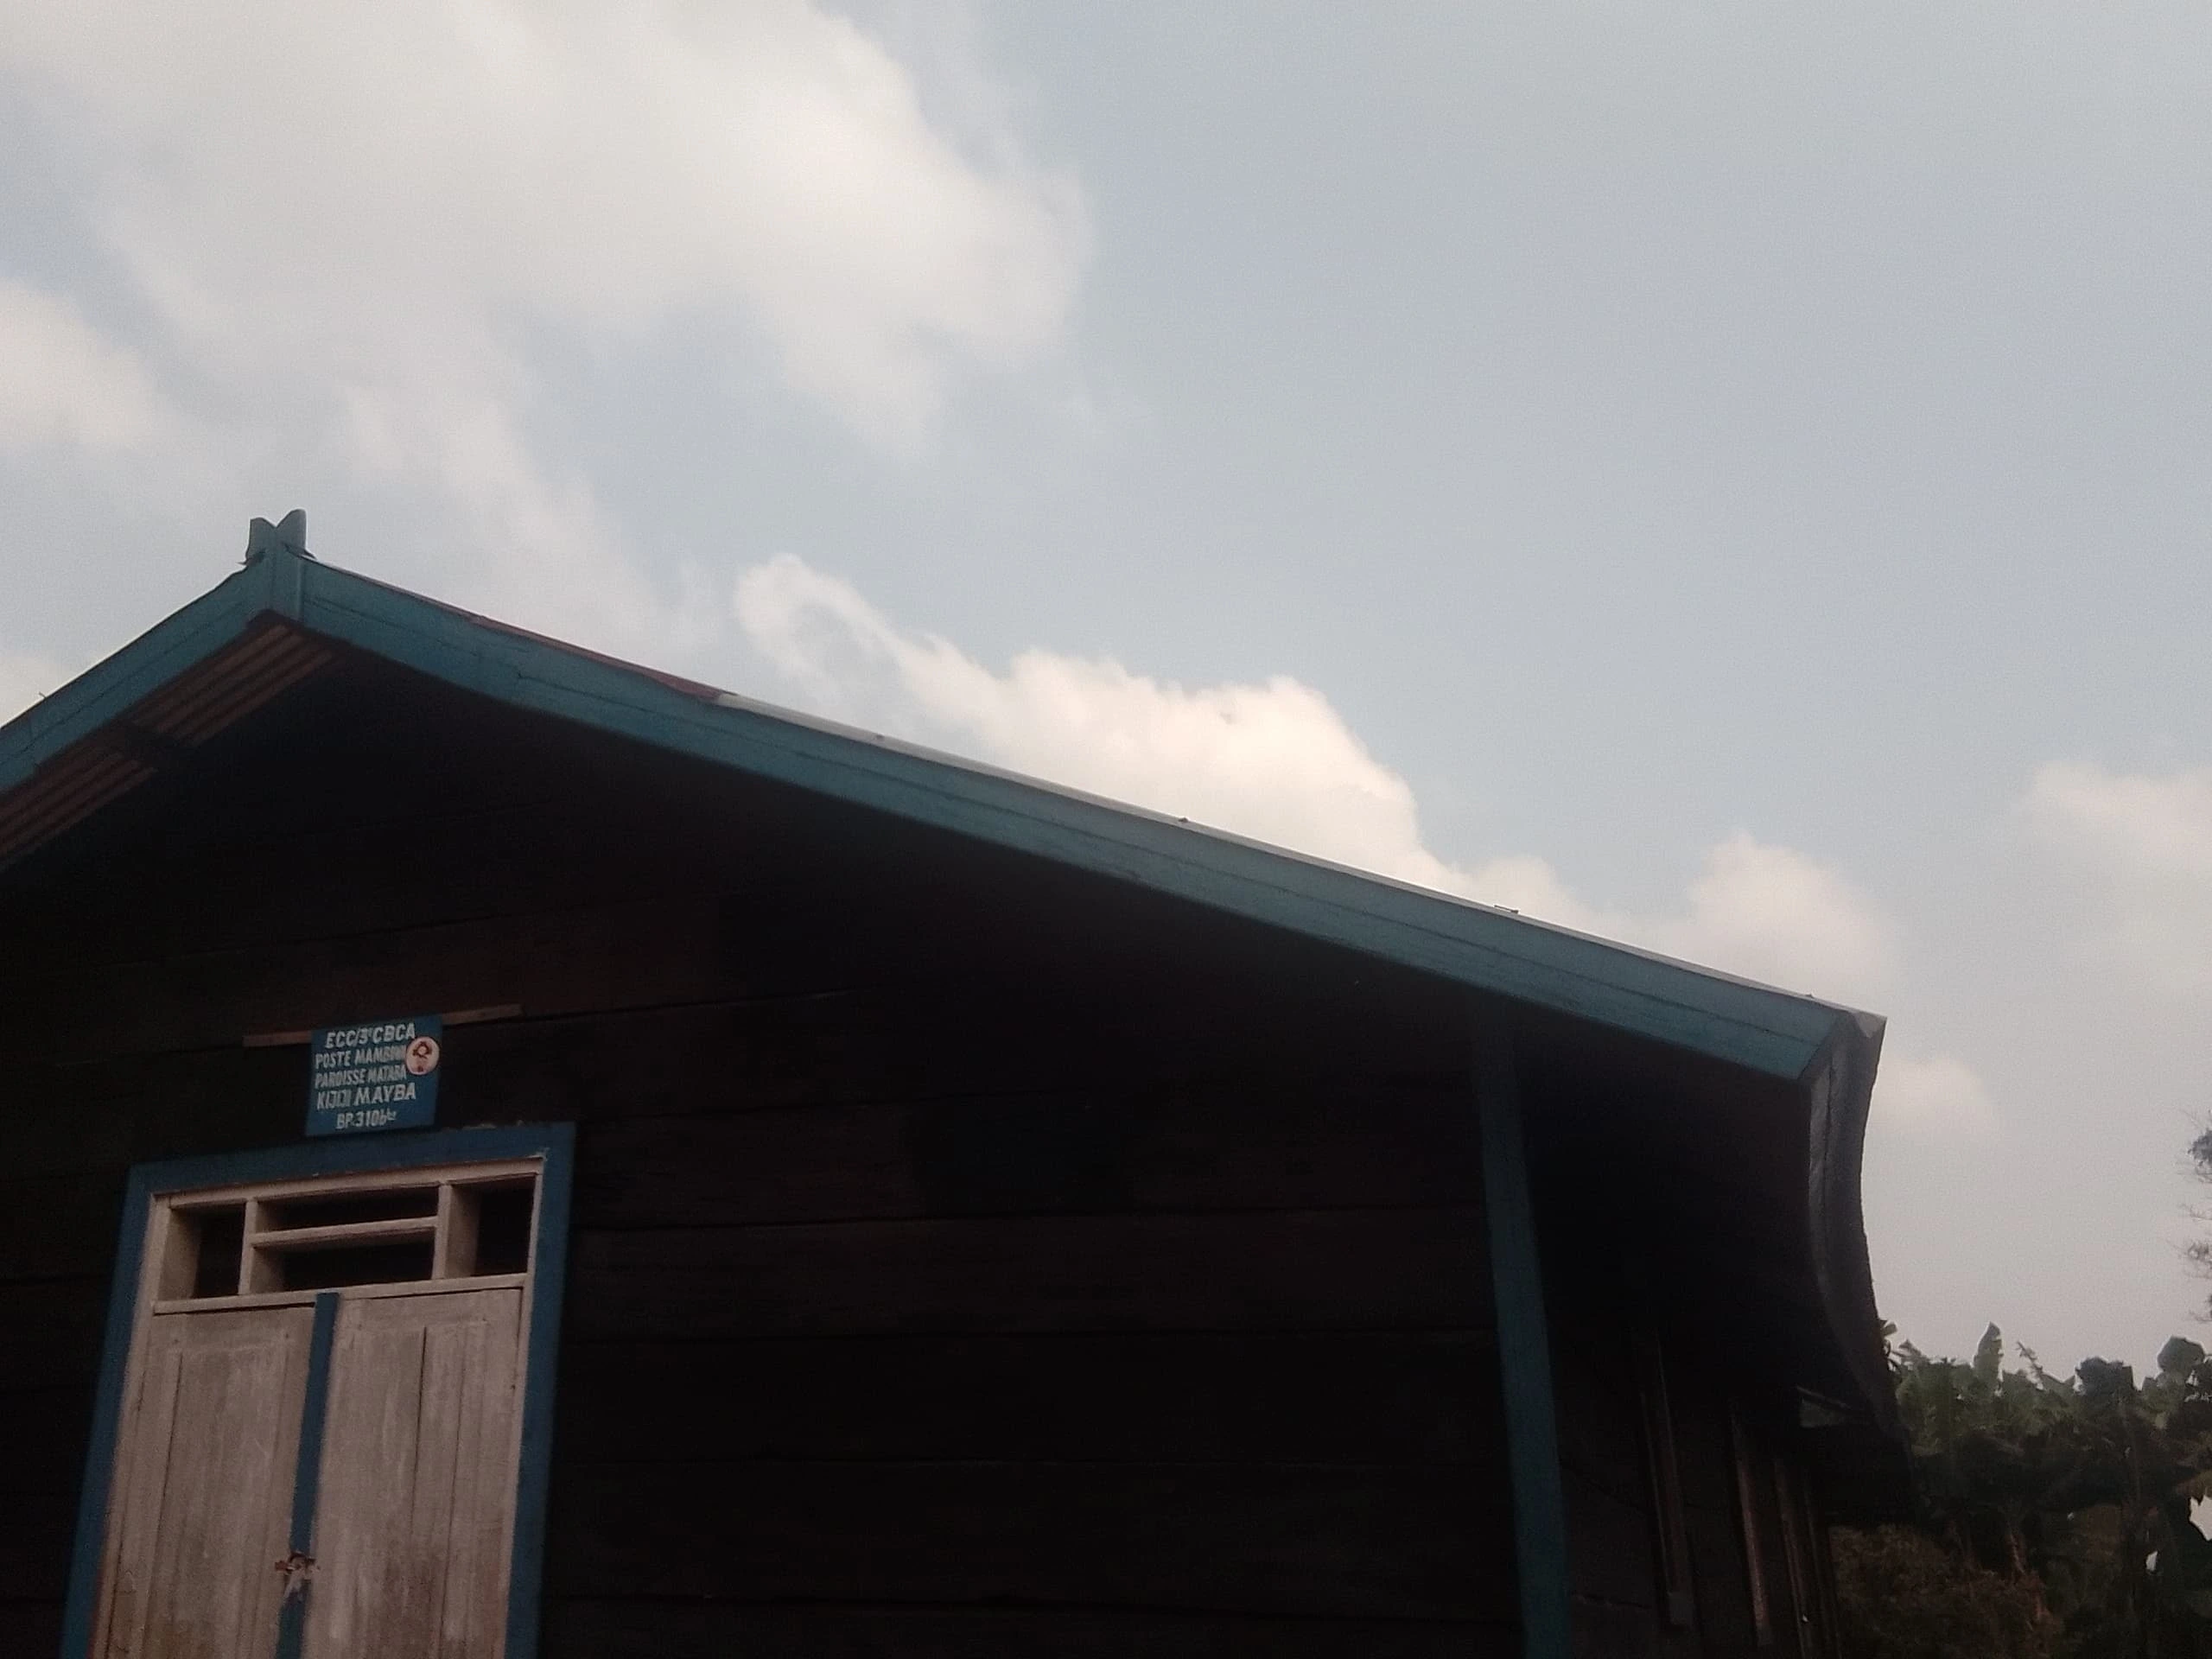
#콩고민주공화국 | 대량 납치를 확인, 학살은 아직 확인하지 못함
지난 주 메이바(Mayba)에서 발생한 대규모 납치 사건과 이후 인근 카상가 교회에서 발생한 ADF 무장 세력의 학살에 대한 보고를 조사하기 위해 OD 사역자를 메이바에 파견했습니다. 그는 납치에 대한 확인을 받았지만, 계속되는 치안 불안으로 인해 카상가에 접근할 수 없었기 때문에 학살에 대한 명확한 확인은 아직 하지 못했습니다.
OD 사역자는 2월 26일 북키부주 루베로 지역의 부템보 시에서 98km 떨어진 메이바로 출발하여 2월 27일에 도착했습니다. 비로 인해 상태가 좋지 않은 비포장 도로를 이동하는 동안 그는 민간인에 대한 끊임없는 폭력으로 텅 빈 마을과 마주쳤습니다.
도착하자마자 먼저 지역 지도자를 만나러 갔고, ADF의 공격을 확인했습니다. 마을 지도자는 무장 세력이 많은 기독교인들을 납치해 카상가 교회에서 인질들과 함께 머물렀다고 확인했습니다. 또한, 많은 지역 주민들이 불안한 상황을 피해 도망쳤기 때문에 정확한 인질 수를 확인할 수 없었고, 교회에서 인질들이 살해되었는지 역시 확인할 수 없었다고 설명했습니다. 그는 OD 사역자에게 “상황이 여전히 매우 불안하므로 주위에 머물러 있지 말고, 메이바에서 7km 떨어진 학살 장소인 카상가에 가지 말라”고 충고 했습니다.
조사가 계속 진행되면서 지금까지 납치 피해자 중 최소 10명의 시신이 교회 근처 덤불에서 발견되었다는 사실을 확인했습니다. 시신은 발견 즉시 매장되기 때문에 참수되었는지 여부는 알 수 없습니다.이 지역의 치안이 안정될 때까지 가족들은 실종된 가족의 시신을 찾을 수 없을 것입니다.
장기적인 불안정으로 피해를 입은 북키부와 이투리 지역의 기독교 공동체에 주님의 위로와 풍성한 은혜가 임하도록 기도합니다. 특히 마야바와 카상가 마을을 위해 기도합니다. 학살이 일어나지 않았다는 소식과 납치된 사람들이 무사히 가족의 품으로 돌아가는 모습을 볼 수 있기를 간절히 소망합니다.
가족의 사망 소식을 접한 이들이 주님의 위로와 필요를 채우시는 공급을 경험할 수 있도록 기도합니다.이 모든 불확실성과 고난 속에서도 양떼를 계속 돌보려는 목회자들을 위해 기도합니다. 그들이 용기를 얻고 성령의 사역을 경험하여 자신이 받은 위로로 다른 사람들을 위로할 수 있도록 기도합니다.
긴급 구호를 준비하는 오픈도어 팀과 이 지역의 파트너들이 하나님의 보호를 경험할 수 있도록 기도합니다.
2025.3.11 화요기도모임

Slide 9
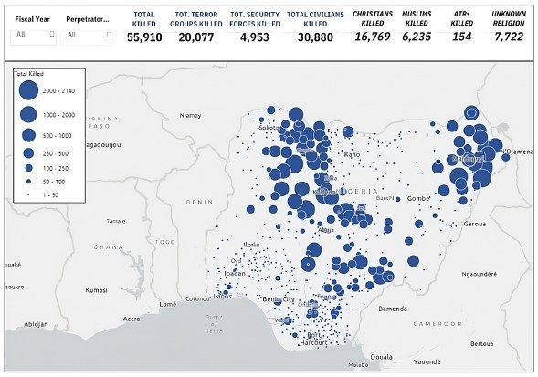

Slide 10
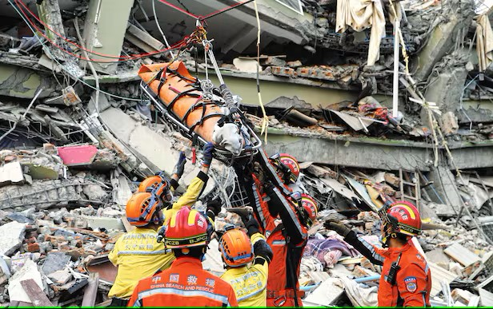
#미얀마 | 미얀마 지진 피해자들을 위해 기도합니다.
지난달 28일 미얀마를 강타한 규모 7.7의 강진으로 인한 사망자가 사흘 만에 2000명을 넘어섰다. 미얀마에서 113년 만에 최대 규모로 발생한 이번 지진으로 인해 정치 지형에 변화가 올 수 있다는 관측도 제기되고 있다.
BBC는 31일 현지 당국을 인용해 최소 2056명이 사망한 것으로 집계됐다고 보도했다. 사망자 대부분은 이번 지진의 직격탄을 맞은 만달레이에서 나왔다. 인구 170만명의 만달레이는 미얀마 제2의 도시이자 3500여 개의 불탑이 세워진 불교 문화의 중심지였지만, 이번 지진으로 생지옥으로 변했다. 특히 한낮 기온이 40도까지 치솟는 고온이 이어지면서 건물 잔해 속에 방치된 시신들이 부패하고 있다고 외신들은 전했다. AP는 “미얀마 제2의 도시가 죽음의 냄새로 물들었다”고 했다.
이번 지진은 만달레이와 수도 네피도, 최대 도시 양곤 등 미얀마 3대 도시가 위치해 있는 1200㎞의 ‘사가잉 단층‘을 흔들면서 진행돼 피해가 전국적 규모로 커졌다. 네피도 국제공항 관제탑이 무너져 여객기 운항이 중단됐고, 양곤에서 만달레이로 향하는 고속도로 역시 일부 구간이 파손돼 차량 운행이 차질을 빚는 등 국가의 핵심 인프라가 마비됐다.
2021년 2월 쿠데타를 일으켜 미얀마 민주화의 상징 아웅산 수지가 이끄는 민간 정부를 무너뜨리고 집권한 군부가 최대 위기를 맞았다는 분석이 나온다. 군부는 지진 발생 뒤 실시간 사상자 및 피해 상황 집계도 제대로 하지 못하는 등 재난 관리 능력의 부재를 드러냈다.
WWL 박해순위 13위에 위치한 미얀마는 2021년 현 군부가 장악한 이후, 기독교인들은 더 큰 폭력과 심한 제재에 직면하고 있다.
31일 미얀마 제2의 도시 만달레이의 지진 피해 현장에 출동한 중국 구조대원들이 무너진 건물 더미에서 발견된 생존자를 들것에 실어 이송하고 있다. /신화연합뉴스
바닷물이 솟아나고 뛰놀든지 그것이 넘침으로 산이 흔들릴지라도 우리는 두려워하지 아니하리로다.(시46:3)
주님! 미얀마 지진으로 고통가운데 있는 주님의 백성들을 긍휼히 여겨 주옵소서! 우리의 피난처 되시고, 환난 중에 만날 큰 도움이 되시는 하나님을 바라보게 하옵소서!
박해가운데 있는 신자들에게 이 환란이 변하여 군부의 압박으로부터 자유케 되는 은혜가 임하기를 기도합니다.

Slide 11
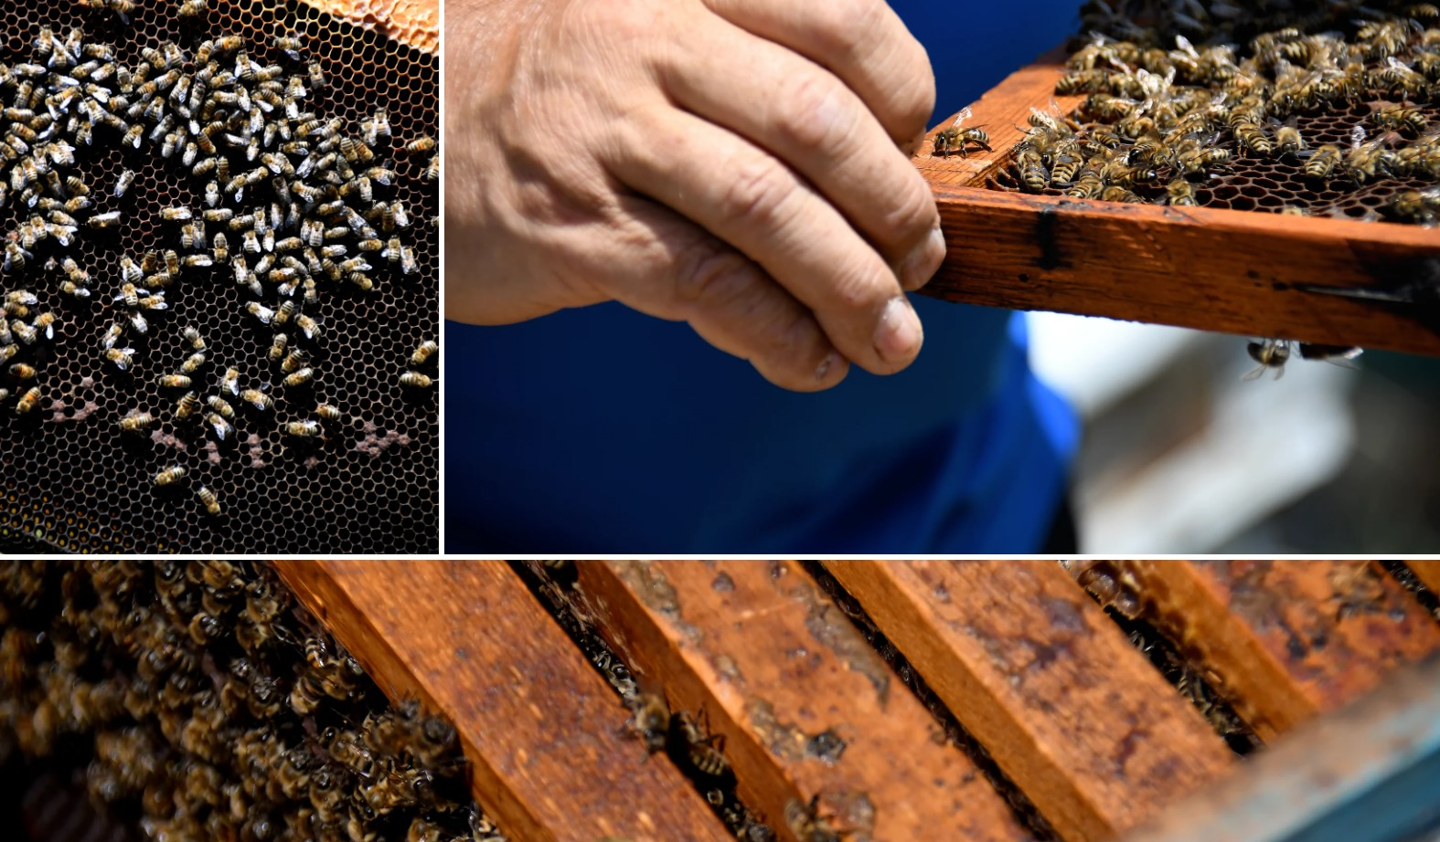
#중앙아시아 | 하나님의 선하심에 대한 놀라운 이야기입니다!
에브게니(Evgeny)*는 한때 알코올 중독자이자 도둑으로 여러 번 감옥을 들락거렸지만 지금은 성공적인 양봉가로 활동하는 순회 전도자입니다.
에브게니의 삶이 항상 이런 모습이었던 것은 아닙니다. 그는 나쁜 선택을 많이 했고 결국 감옥에 갇히게 되었습니다. 인생의 가장 밑바닥에 있을 때, 하나님이 자신의 마음을 끌어당기시는 것을 느꼈습니다. 하나님은 에브게니를 변화시키셨고, 사회가 외면하는 사람들을 돌보고 중앙아시아 교회를 강화하려는 열정을 그에게 주셨습니다.
오픈도어는 에브게니에게 직업 비즈니스 교육에 참여할 수 있는 기회를 제공함으로써 그를 지원하기 위해 손을 내밀었습니다. 그곳에서 그는 양봉을 하겠다는 계획을 세웠고, 오픈도어는 그 모든 과정을 에브게니와 함께했습니다. 양봉장을 짓고 관리하는 방법까지 교육했습니다. 그 후 오픈도어의 소액 대출을 받아 사업을 시작했습니다.양봉 사업은 매우 잘 되어서 5년 만에 대출금을 갚고 사업을 확장하기 위해 또 다른 대출을 받을 수 있었습니다. 현재 그는 15명이 넘는 직원과 함께 벌꿀을 생산하고 있습니다.
에브게니는 사업에서 얻은 수익으로 다른 사람들을 위해 더 많은 일을 하고 있습니다. 그는 오픈도어의 지원으로 여성과 남성을 위한 두 개의 센터를 설립했습니다. 마약 중독자, 매춘부, 전직 수감자, 노숙자를 위한 재활과 쉼터를 제공하기 위해 '자비의 집'이라는 이름을 붙였습니다. 에브게니는 이제 전도자가 되었습니다. 사회로부터 버림받은 사람들을 사랑합니다. 그들에게 희망의 등불이 되어주고 있습니다. 그리고, 전국을 여행하며 하나님의 사랑을 전하고 있습니다.
일거리와 식량 부족으로 굶주리고 있는 많은 가난한 가정들을 기억해 주세요. 저희 꿀벌 회사를 통해 실질적인 도움을 줄 수 있게 해 주신 하나님께 감사드립니다. 우리와 함께 일함으로써 그들은 음식과 옷을 살 돈을 벌 수 있습니다.
장애 아동을 위해 기도해 주세요. 많은 가정에는 불확실한 미래에 직면한 장애 아동이 있습니다. 또한 귀신 들린 아이들도 있습니다. 이들의 치유와 구출을 위해 기도해주세요.
심리적 문제를 겪고 있는 가정의 아이들을 위해 기도해 주세요. 우리의 기도에도 불구하고 아직 그들의 자유를 보지 못했기 때문에 저희는 무력감과 낙담에 빠져 있습니다. 저희는 이러한 가족을 지원하기 위해 노력하고 있지만, 아이들의 문제가 해결되지 않고 있습니다.

Slide 12
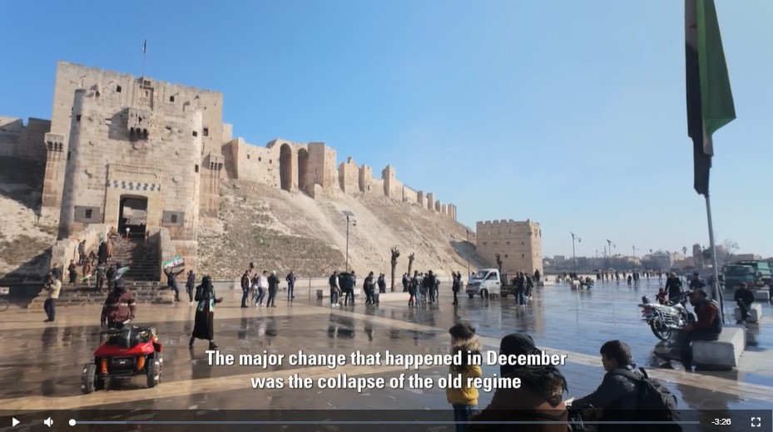
#시리아 | 하나님의 평안을 시리아교회에 주시기를 기도합니다.
12월에 일어난 가장 큰 변화는 시리아의 아사드 정권이 무너지고 새로운 정권, 새로운 정치 행정부가 등장했다는 것입니다. 이것은 새로운 여명입니다. 새로운 희망이 다가오고 있습니다.그래서 미래에 대한 많은 두려움과 의심, 불확실성이 있었습니다.
물론 매우 우려되는 다른 사항도 있습니다. 많은 이슬람주의자들이 우리의 생활 방식을 이슬람화시키는 것을 볼 수 있다는 것입니다. 이것이 새로운 시리아가 될지 아니면 과도기에 불과할지는 알 수 없습니다. 시리아의 새로운 색깔과 새로운 헌법을 보려면 시간이 좀 걸릴 것 같아요.
이 현실의 가장 나쁜 점은 불확실한 운명과 함께 미지의 세계와 연관되어 있다는 것입니다. 따라서 교회 지도자로서 우리의 주요 문제는 확신이 부족하고 안전감이 부족하다는 것입니다.우리는 어둠 속에서 빛이 되어 그리스도인들을 격려하고 소금과 같은 영향력을 발휘하는 데 집중할 수 있어 기쁩니다: 숨어 있지만 지역사회에 변화를 일으키는 소금과 같은 존재가 되겠습니다.
주님께서 말씀하신 ＇평안을 너희에게 끼치노니, 곧 나의 평안을 너희에게 주노라'는 평화가 이 나라와 우리의 생각과 마음과 삶에 가득할 수 있도록 기도를 요청합니다. 이 말씀이 우리를 풍성하게 합니다. 쉽지는 않지만 최악의 상태에서 매우 낮아졌기 때문에 더 이상 낮아질 수 없다고 생각합니다.
교회는 우리의 소명, 즉 지역사회에 도움을 줄 수 있는 존재라는 것에 집중하고 있습니다. 그리고, 지금 당장 국가를 재건하는 데 집중하고 있습니다.
시리아의 형제자매들은 우리의 기도가 절실히 필요합니다.
하나님! 아사드 정부가 물러가고, 새로운 정부가 구성되는 과도기에 시리아교회를 지켜 주시고, 새로운 희망이 사라지지 않도록 위로하여 주옵소서 !
최악의 상태를 지나 칠흑과 같은 어둠의 터널을 지나 밝은 빛으로 나아가고 있습니다. 교회 지도자들과 성도들에게 흔들리지 않는 믿음과 용기를 주셔서, 세상의 빛과 소금으로서 온전히 세워지게 하시고, 옛 교회의 영광을 회복시켜 주옵소서!

Slide 13



박해 받는 교회를 위한 기도가 이 땅에 요원의 불길처럼 뜨겁게 일어나기를 기도합니다.
오픈도어 기도용사들을 위하여
WWL 지역발표를 위하여
오픈도어 북한선교학교, 기도학교를 위하여
오픈도어 1,300여 명의 사역자들이 브라더 앤드류의 길을 따라 믿음과 용기를 잃지 않고, 겸손하게 박해 받는 교회를 잘 섬길 수 있게 하옵소서! 예수의 제자의 길을 끝까지 걸어가게 하옵소서!
화요기도모임을 지키는 기도용사들을 축복하시고, 각 가정마다 하나님의 부르심의 소망이 밝게 빛나게 하시고, 부르짖는 간구를 들으시며, 일평생 주님을 영화롭게 하는 거룩한 삶이 되게 하옵소서
인천지역 WWL 발표가 은혜가운데 잘 진행되었습니다. 하나님께 감사드리며, 함께 기도해 주신 기도용사들에게도 감사를 드립니다.
김제(4/24), 대구(5/29), 대전, 춘천, 광주(7/17), 부산 등의 교회들과 협력할 수 있도록 길을 열어 주옵소서! 하나님이 예비하신 교회들과 지역 목회자들과 함께 박해 받는 교회를 효과적으로 섬기며, 함께 기도할 기도의 용사들을 붙여 주시기를 기도합니다.
2025년 4월 부터 한국교회 북한선교 이해와 통일 준비에 도움이 되고자 북한선교학교를 개최합니다. 북한선교와 통일을 위한 준비된 일꾼을 바르게 세우는 학교가 될 수 있도록 기도해 주세요.
9월부터는 오픈도어 기도학교를 준비하고 있습니다. 브라더 앤드류와 개척자들이 가졌던 신앙의 유산을 잘 배우고, 오픈도어의 기도용사로 온전히 세워지는 학교가 될 수 있도록 준비시켜 주옵소서!

